Slide 1
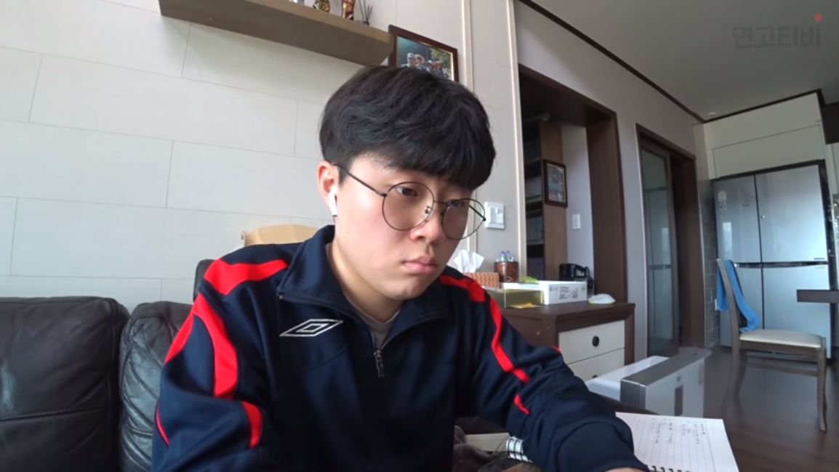
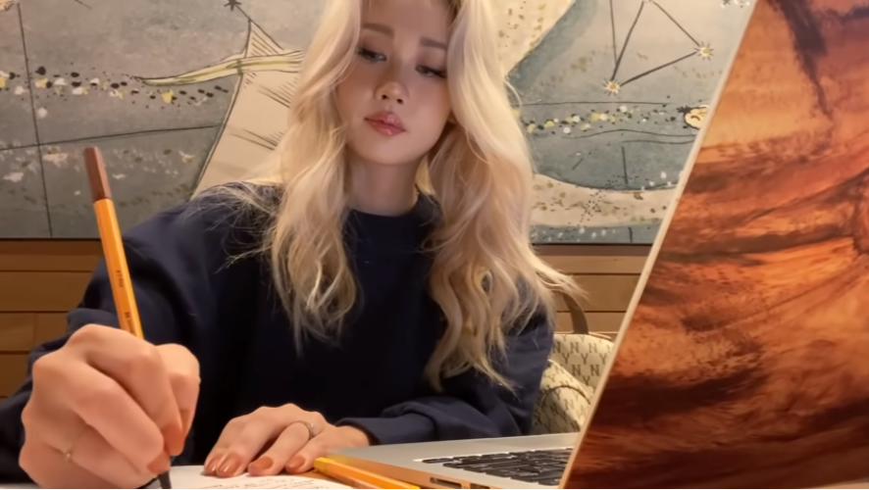
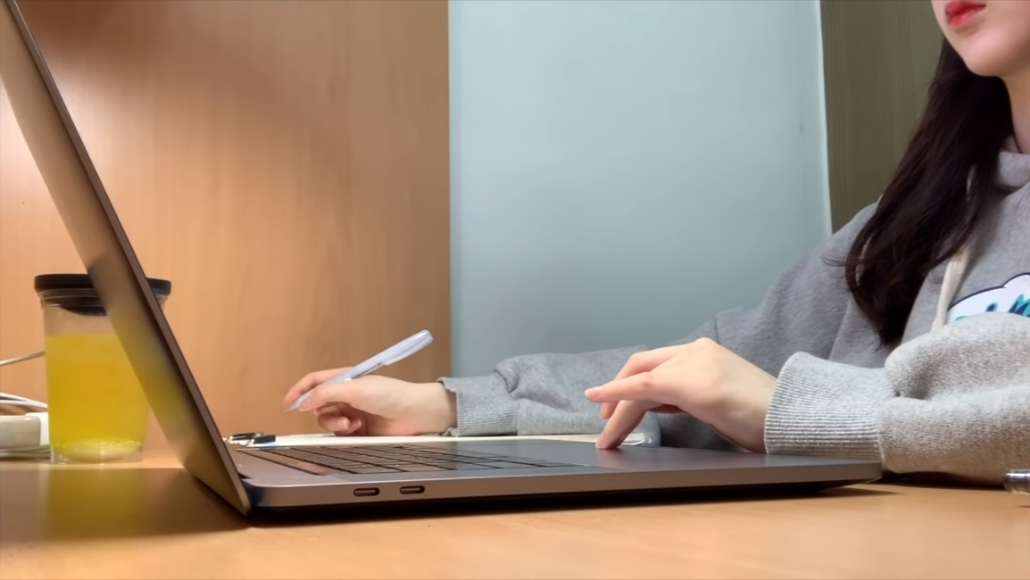
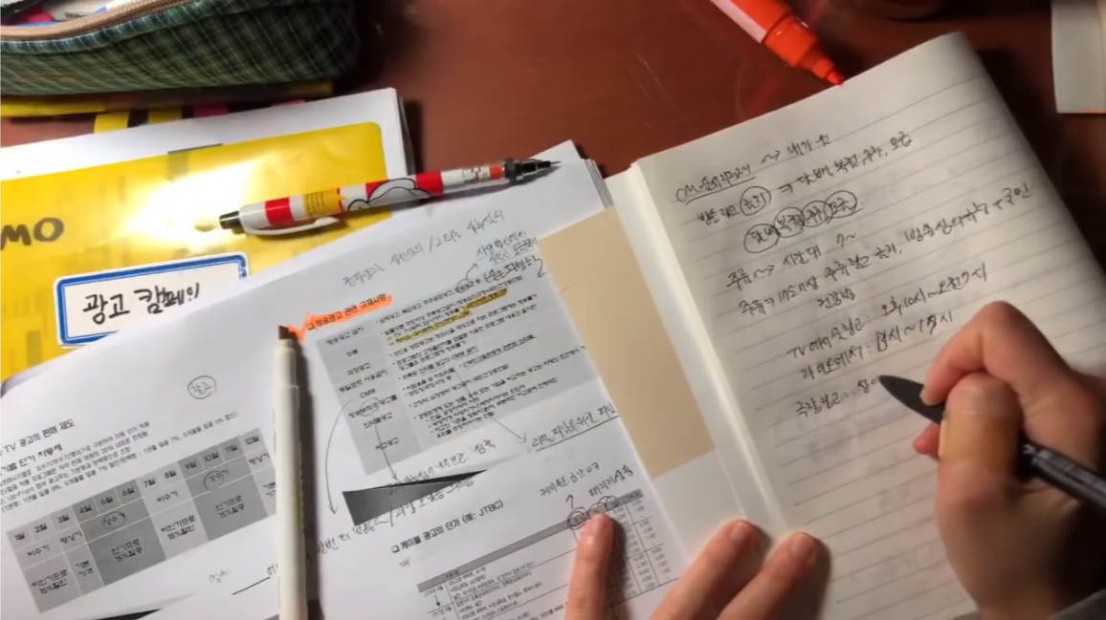
Shoulder Tacking을 통한 공부 유무 판단
Shoulder Tracking
문제점
유튜브 내 관련 영상 조사(선호도 파악)
어깨의 유무 및 길이를 활용
신체가 촬영되지 않는 일부 영상 존재

Slide 2
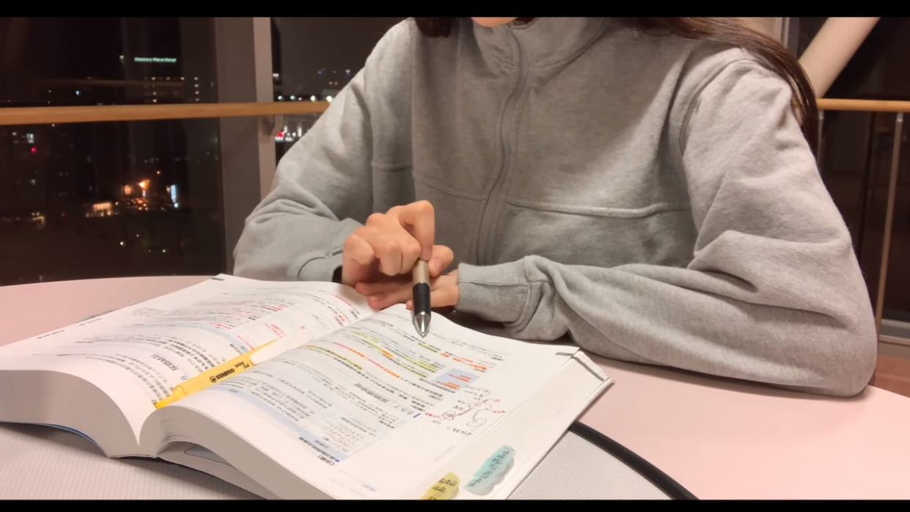
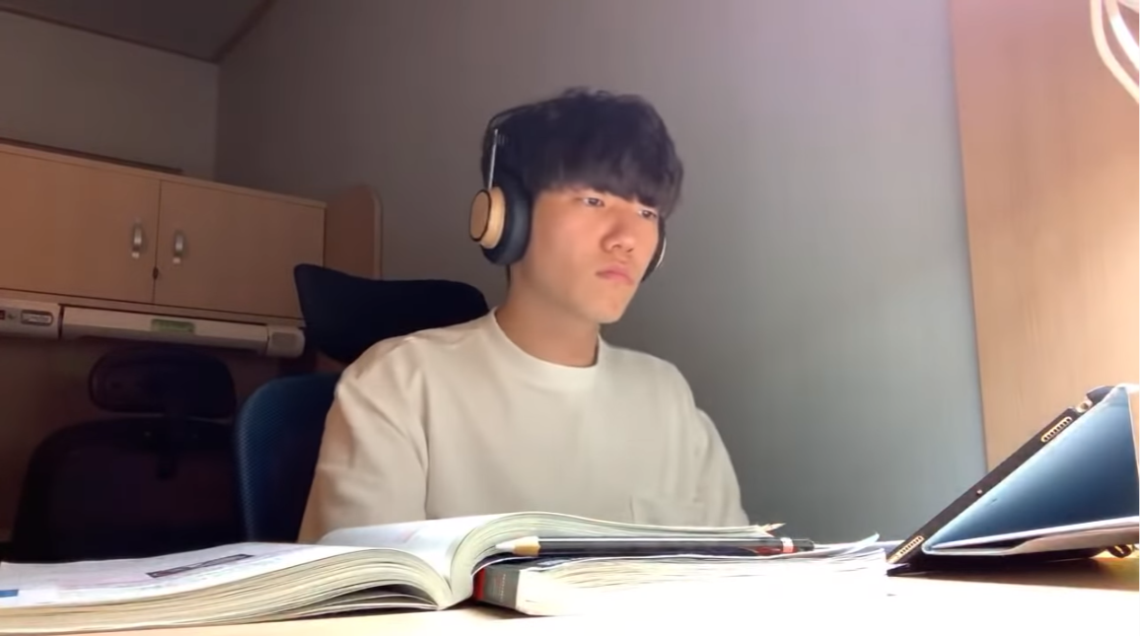

Hand Detection 통한 공부 유무 판단
Hand Detection
문제점
유튜브 내 관련 영상 조사(선호도 파악)
일정시간 손의 유무, 움직임을 활용
손이 나오지 않거나 움직임이 없는 경우 존재

